Slide 1

RANCANG BANGUN SISTEM ADMINISTRASI SEMINAR PROPOSAL TUGAS AKHIR BERBASIS OBJECT RELATIONAL MAPPING ( STUDI KASUS TEKNIK INFORMATIKA UMM )
Oleh : Rizki Imam Andreas ( 09560378 )

Slide 2
LATAR BELAKANG
Kurangnya pengoptimalan pada penggunaan teknologi web dan internet di bidang administrasi seminar proposal Tugas Akhir pada jurusan Teknik Informatika Universitas Muhammadiyah Malang.
Pemanfaatan database dalam pengembangan aplikasi yang paling banyak digunakan adalah database relational dan ketika melakukan CRUD masih menggunakan SQL konvensional, sedangkan pengembangan aplikasi pada sekarang ini sebagian besar menerapkan konsep pemrograman berorientasi objek.

Slide 3
RUMUSAN MASALAH
Bagaimana merancang dan membangun aplikasi berbasis Object Relational Mapping ?
Bagaimana menerapkan Object Relational Mapping untuk menjembatani basis data relasional dengan paradigma Object Oriented ?
Bagaimana membangun aplikasi yang dapat digunakan oleh user dengan mudah ?
Bagaimana membangun suatu aplikasi yang scalabel dan mudah untuk dikembangkan dikemudian hari ?

Slide 4
TUJUAN
Merancang dan membangun aplikasi sistem administrasi seminar proposal Tugas Akhir berbasis Object Relational Mapping.
Menerapkan Object Relational Mapping untuk menjembatani perbedaan basis data relasional dengan Object Oriented.
Membangun aplikasi sistem administrasi seminar proposal Tugas Akhir yang mudah digunakan dan efisien.
Membangun aplikasi yang memiliki tingkat scalabel yang tinggi sehingga mudah untuk dikembangkan dikemudian hari.

Slide 5
BATASAN MASALAH
Aplikasi sistem administrasi dibatasi mulai dari pendaftaran seminar proposal Tugas Akhir hingga pengumuman hasil seminar proposal Tugas Akhir.
Pembuatan jadwal seminar proposal dibuat tanpa menggunakan algoritma.
Data administrasi pendaftaran seminar proposal lama yang sebelumnya telah berjalan tidak akan dimasukkan ke dalam sistem yang baru.
Aplikasi dibangun memanfaatkan struktur MVC dari FuelPHP Framework serta menggunakan library ORM dari FuelPHP Framework.
Database yang digunakan adalah MySQL.

Slide 6
PENGUMPULAN DATA
OBSERVASI
Pengamatan proses administrasi seminar proposal Tugas Akhir.
STUDI PUSTAKA
Konsep dasar MVC dan ORM.
STUDI LITERATUR
Mempelajari sistem yang mirip dengan sistem yang dibuat.

Slide 7
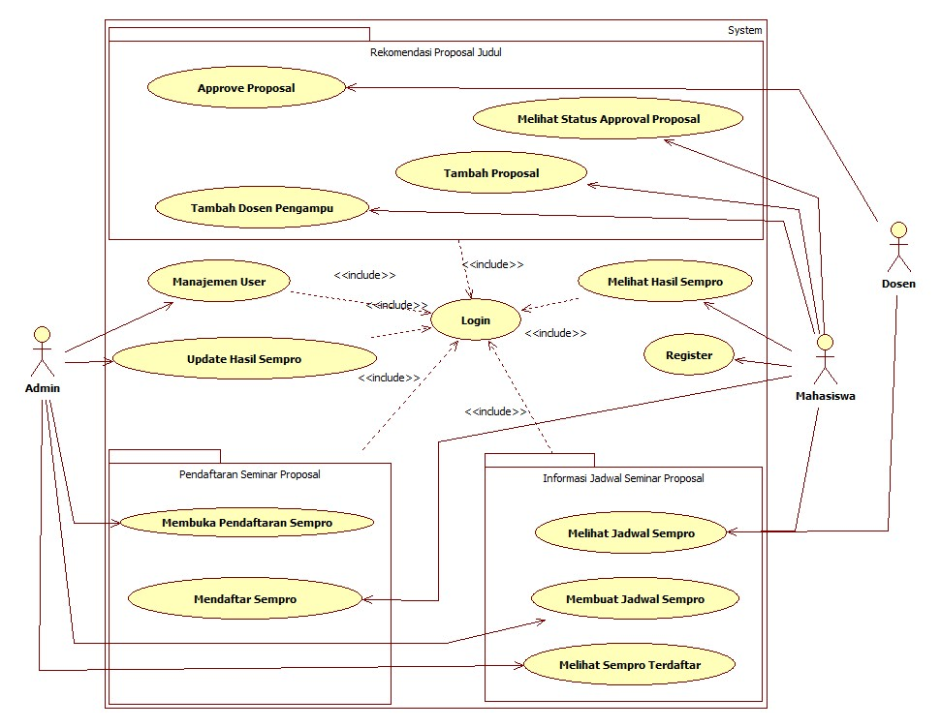
ANALISA DATA ( Use Case Diagram )

Slide 8
IMPLEMENTASI SISTEM ( Tentang ORM )
Apa itu Object Relational Mapping
Memetakan tabel di basis data ke dalam objek dan membangun hubungan antar objek.
Menciptakan sebuah “ Database Object Virtual ”.
Keuntungan menggunakan ORM antara lain :
Mempercepat pengembangan program dengan cara mengurangi perulangan kode query.
Membantu dalam hal mengakses 1 tabel yang berhubungan dengan banyak tabel.
Dapat melakukan CRUD melalui obyek.
Dll.

Slide 9

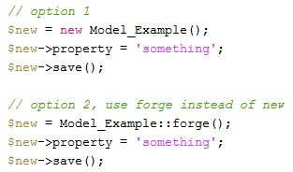
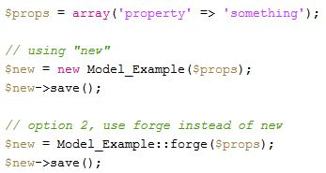
IMPLEMENTASI SISTEM ( Contoh CRUD )
Contoh Create Data dalam ORM
SQL Konvensional
ORM

Slide 10
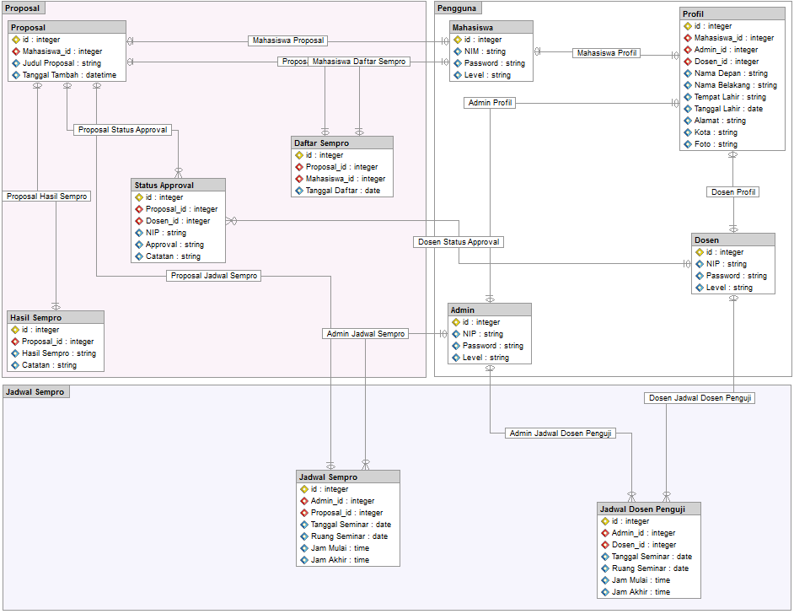
IMPLEMENTASI SISTEM ( ORM Diagram )

Slide 11
SELESAI

